Slide 1
Research on Tool Remaining Life Prediction Method Based on CNN-LSTM-PSO
·预测刀具剩余使用寿命
·CNN和LSTM结合方法
·PSO优化模型参数

Slide 2
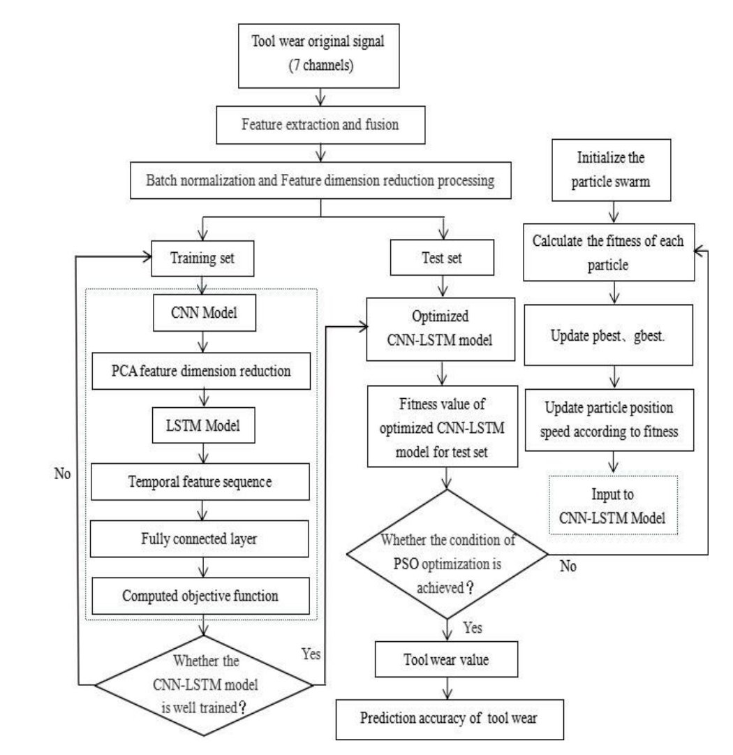
CNN模块进行卷积和池化操作
PCA降维处理得到压缩后的特征向量
LSTM对压缩得到的向量进行时序预测

Slide 3
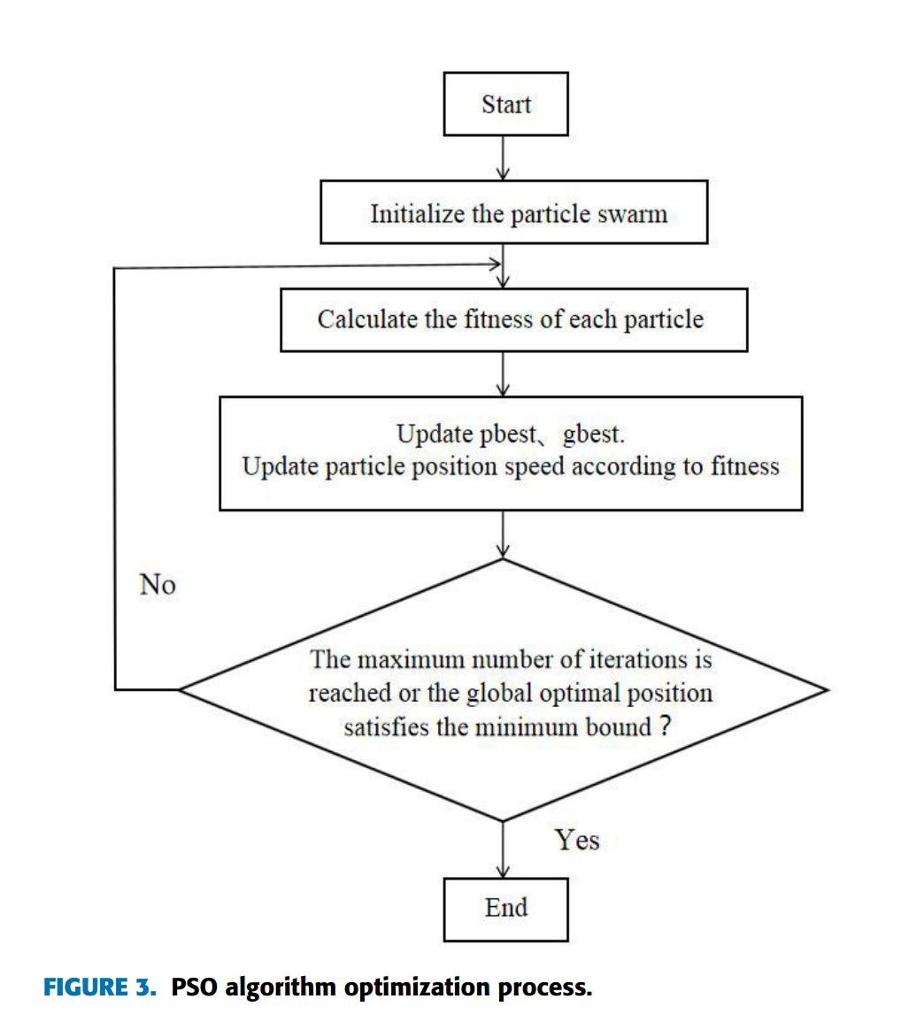
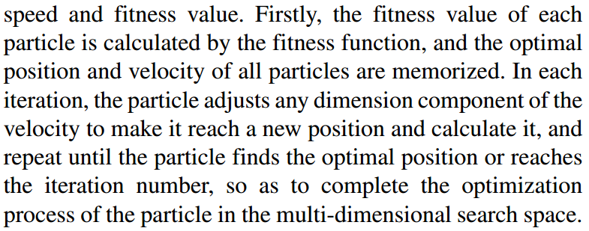
粒子群优化(PARTICLE SWARM OPTIMIZATION, PSO)
通过个体之间的相互帮助和信息共享来完成群体进化，每个粒子是全局搜索空间中优化参数的一个可能解
三要素：position, speed and fitness value

Slide 4
CEEMDAN
IMF1
IMF2
IMFN
NHI1
NHI2

Slide 8
HI（V100-150面积差）
CEEMDAN
pso
IMF1
IMF2
IMFN
XGB’
result
NHI1
NHI2

Slide 9
小波分析降噪->随机森林选择更优特征->
完全自适应模态分解高低分频

Slide 10
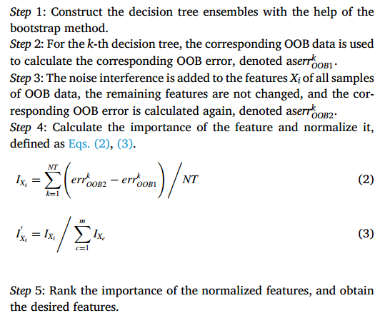

Slide 11
HI单个加上噪声
降噪+特征选择
已经优化好的特征作为模型输入
优化的模型进行训练
得到结果

